Slide 1
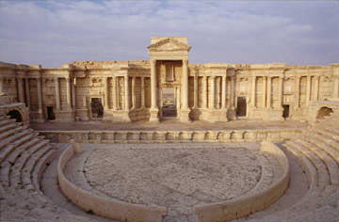
에베소서
닥터 릭 그리피스, 싱가폴 바이블 컬리지
BibleStudyDownloads.org

Slide 2
핵심 단어
175
연합
에베소서

Slide 3
핵심 장
175
”그러므로 주 안에서 갇힌 내가
너희를 권하노니 너희가 부르심을 입은 부름에
합당하게 행하여 모든 겸손과 온유로 하고
오래 참음으로 사랑 가운데서 서로 용납하고
평안의 매는 줄로 성령의 하나 되게
하신 것을 힘써 지키라"
(엡 4:1-3).
에베소서

Slide 4
175
요약 성명서
바울은 하나님의 신비를 설명하고 있다—교회안에서 유대인과 이방인이 같은 지위로 연합하는것—에베소의 이 두 그룹이 서로를 사랑함으로 연합하는것이 세상의 증인으로서의 부르심에 합당하게 사는것임을 촉구한다.

Slide 5

에베소서 하나님 나라 성명서
27c
그리스도는 요한 계시록 20:1-6에 나타난 천년왕국의 시대에 하늘과 땅을 다스릴 것이다 (1:9-10).

Slide 6

에베소서에서 나타난 언약
27c
예수님께서 “의문에 속한 계명의 율법을 자기 육체로” 폐하셨다. (2:15), 그래서 그리스도의 죽음은 모세의 법을 끝냈다. (cf. 롬 7:7).

Slide 7

에베소서에서 나타난 구속
27c
교회시대의 가장 중요하게 보여주는 가르침은 (3:2-6) 구속이 유대인과 이방인을 교회 안에서 한 몸으로 동일하게 만들었다는 것이다. (2:14, 19).

Slide 8

에베소서에 나타난 선진적 예언
(주님, 신)
27c
모든 바울의 글(2:2; 6:11-16) 에서 완벽하게 묘사되는 악을 통해 우리는 그리스도께서 인간으로서 그리고 성령의 역사하심(1:13-14; 2:18; 3:5, 16; 4:3-4, 30; 5:18; 6:17-18).
으로 어떤 인간 보다도 더 한 일을 하 시는 분이심을 상상할 수 있게 해준다. (3:20)

Slide 9

에베소서의 북차트
175

Slide 10
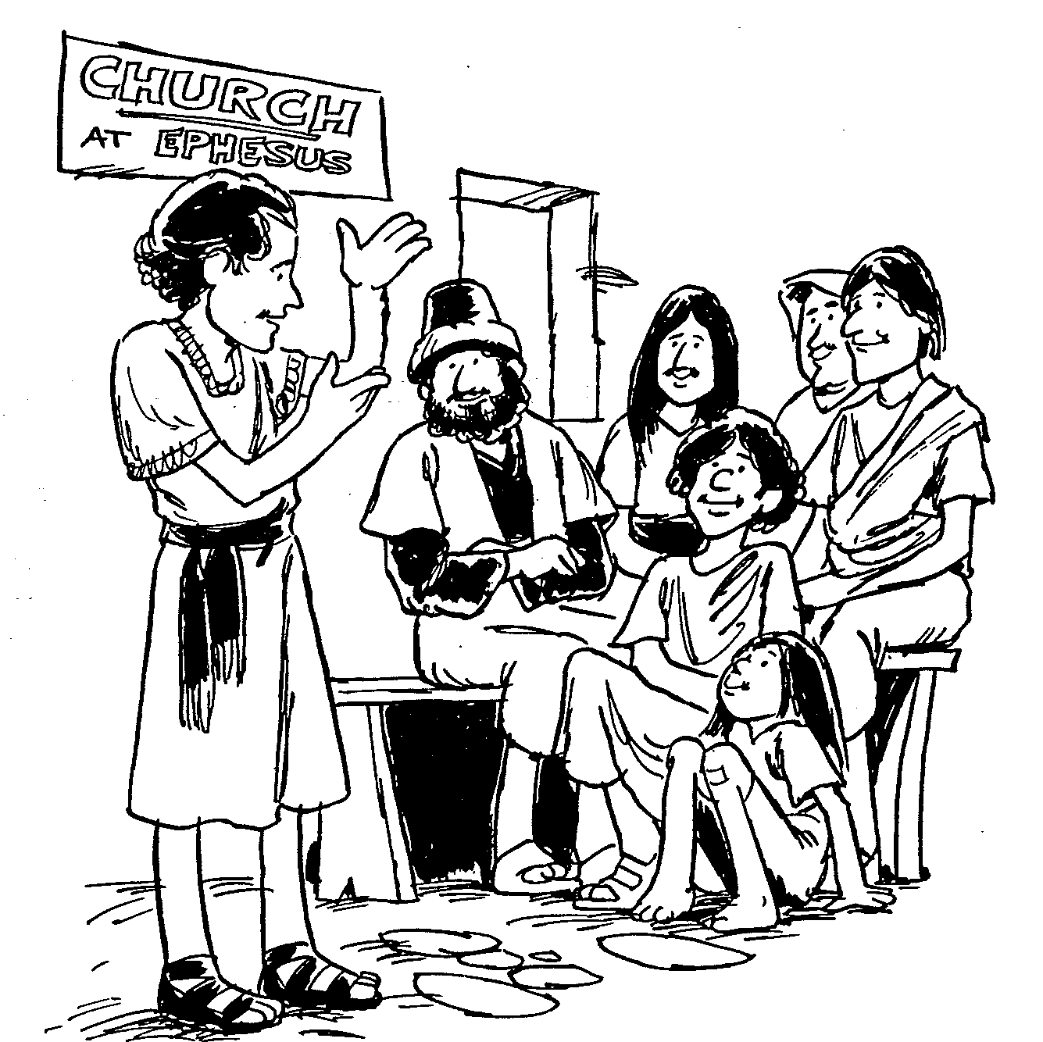
에베소서
1
2
3
4
5
교회의 부르심, 유대인과 이방인들이 서로
회답하고 주님안에서 서로
의논하고 협력하여
연합을 이루어 삶안에서 그리스도에
합당한 교회가 되자
이남주, 5행시 바이블

Slide 11

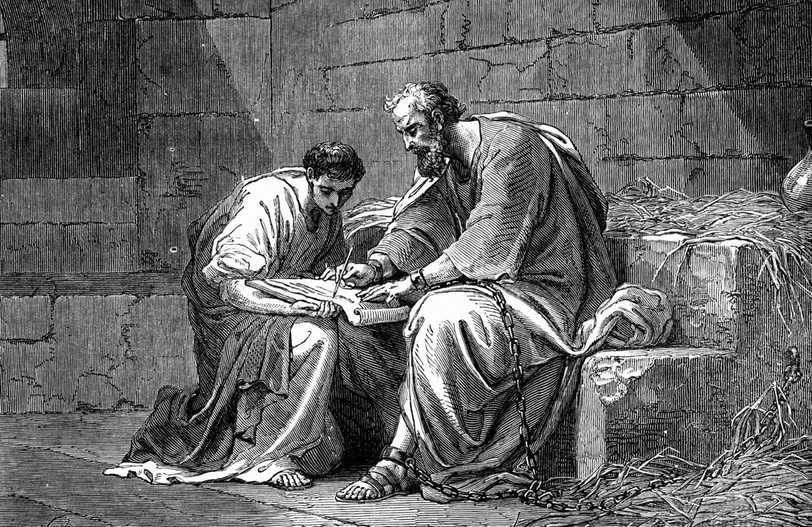
”옥중 서신” 소개
Jeremy Chew, East Asia School of Theology, Singapore

Slide 12
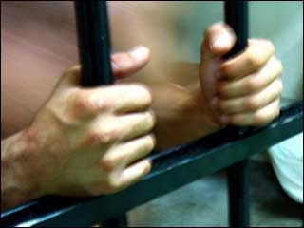
옥중 서신은 무엇인가?
177
에베소서
골로새서
빌레몬서
빌리보서
왜”옥중 서신”로 불리는가?
바울의 속박됨을 나타낸다 (cf. Acts 28:16):
  엡 3:1; 4:1; 6:20
  골 4:3, 18
  몬 1, 9, 10
  빌 1:13-14
제레미 츄 참조, 이스트 아시아 신학교, 싱가폴

Slide 13

누가 이 서신들을 전했을까?
177
두기고
  그는 에베소와 골로새를 위한 서신을 배달했다. (엡 6:21; 골 4:7)
  그는 오네시모와 동반했다. (골 4:9)
오네시모
  골로새의 빌레몬의 노예
  특별히 언급되지는 않았지만, 그는 아마도 그의 주인인 빌레몬에게 돌아가면서 빌레몬을 위한 서신을 전했을 것이다. (몬 12)
에바브로디도
  빌립보 출신으로, 그는 그의 고향인 빌립보를 위한 서신을 전했다. (빌 2:25, 28)
제레미 츄 참조,이스트 아시아 신학교, 싱가폴

Slide 14
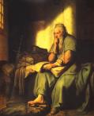
바울의 태도는 어떠했는가?
177
바울은 빌레몬서에서 그가 석방될것에 대해 희망 (evlpi,zw = 희망)적이었다 (빌레몬서 22)
바울은 빌립보서에서 그가 석방될것이라고 (oi=da 알다) 확신하였다 (빌립보서 1:25; 2:24)
순서 & 배경
두세개의 다른 때에 쓰여졌다
에베소서, 골로새서, 그리고 빌레몬서는 비슷한 시기에 쓰여졌다 (아마 서기 60-61)
빌립보서는 나중에 쓰여졌다 (아마 서기 62)
제레미 츄 근거함,이스트 아시아 신학교, 싱가폴

Slide 15

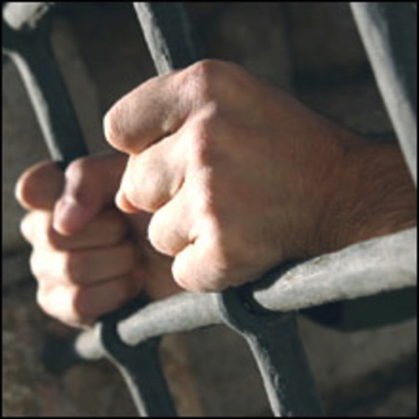
옥중 서신를 보낸 때
177
바울은 로마 감옥에 에바브라와 함께 수용되어 있었다.
그는 처음으로 소아시아의 이방인 교인들에게 회람하는 편지를 썼다. (에베소서)
도망한 노예인 오네시모는 나중에 그들에게 참여한다.
바울은 골로새서 교회안에 일어나고 있는 어려운 일에 대해 소식을 듣게된다. (이단)
그는 두기고를 통해 골로새인들의 문제점을 짚는 편지를 보냈다.
그는 또한 오네시모와 두기고와 함께 빌레몬에게 편지를 보냈다.
제레미 츄에 근거함,이스트 아시아 신학교, 싱가폴

Slide 16
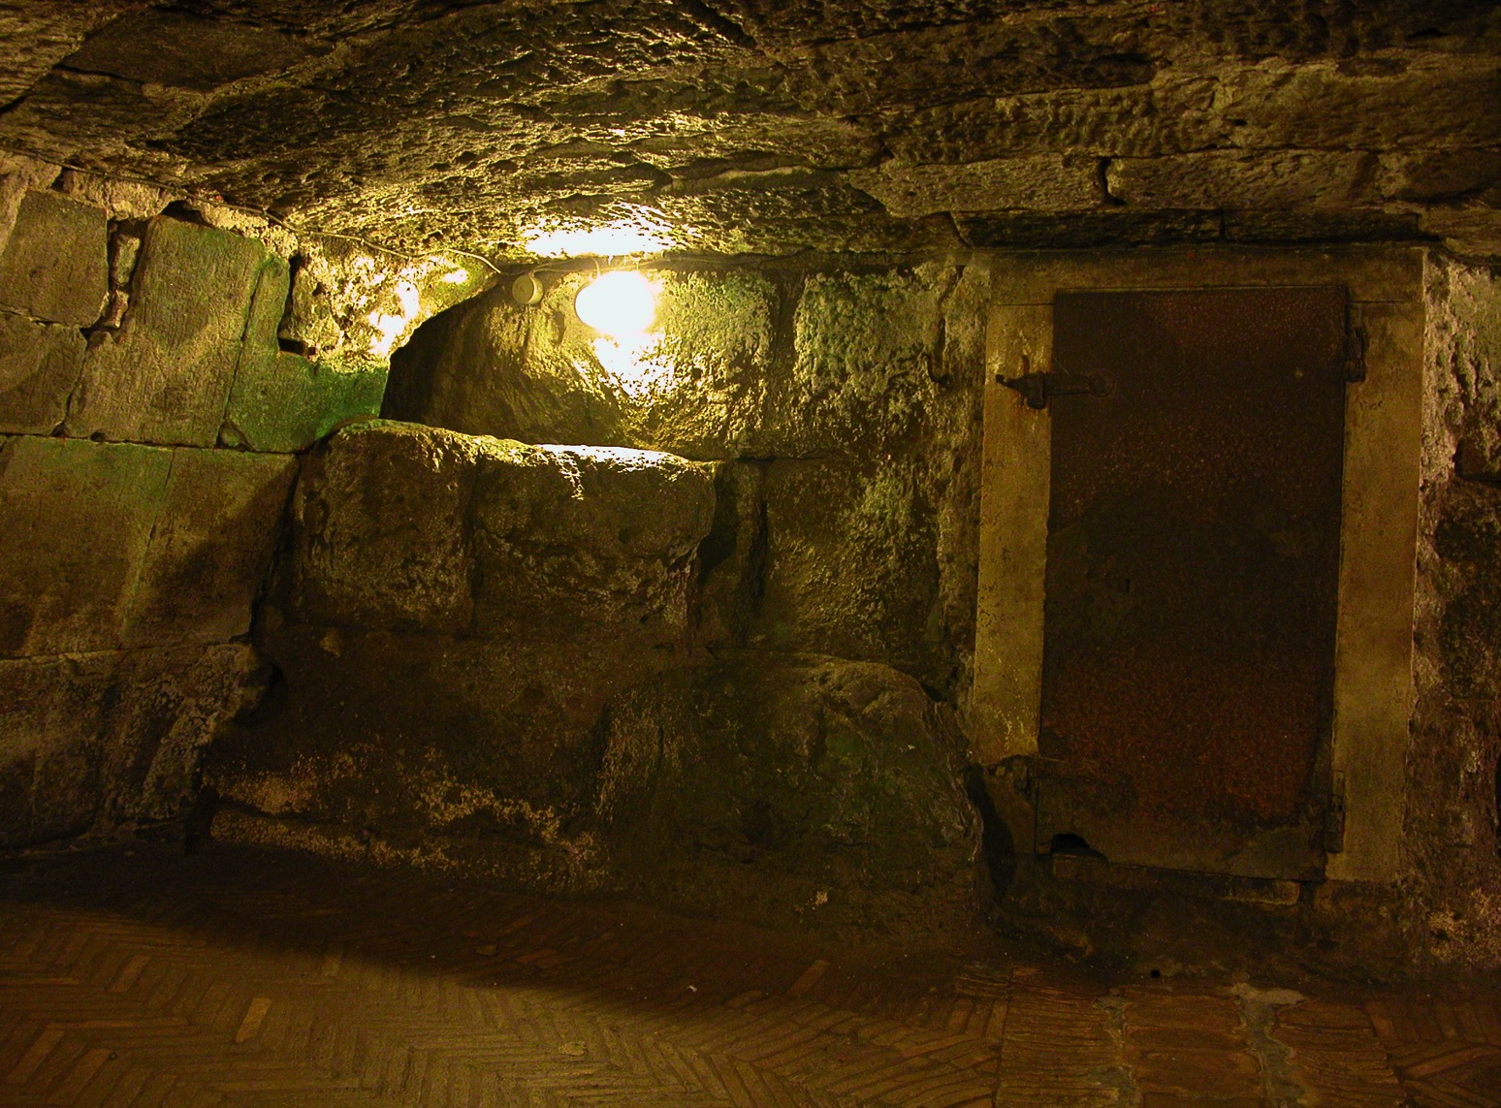
몇개월 후에 (서기 62)…
182
바울은 여전히 감옥에 있었다
빌립보 교회는 에바브로디를 바울에게 보냈다
바울은 에바브로디를 통해 빌립보 교회의 문제를 발견한다: 외부의 반대자 (3:17f.) 그리고 내부의 분열 (4:2)
에바브로디는 심하게 아프게 된다 (빌 2:26)
바울은 다시 그를 빌립보 교회의 문제에 관해 얘기한 편지와 함께 빌립보 교회로 보낸다
제레미 츄 근거함,이스트 아시아 신학교 , 싱가폴
e

Slide 17

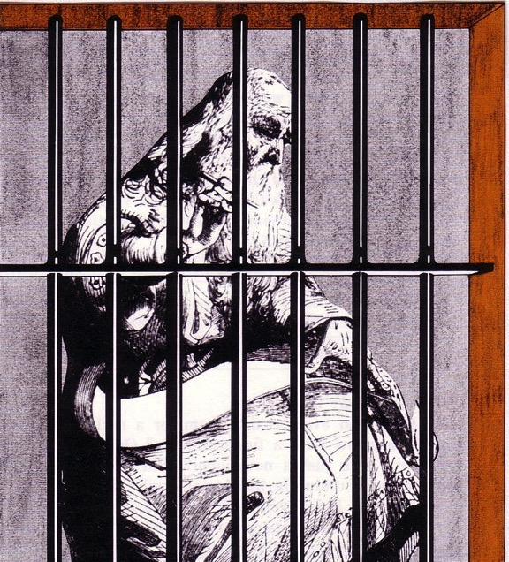
옥중 서신
에베소서
골로새서
빌레몬서
빌립보서
이 그림을 비평 …
바울은 대체적으로 그의 말을 받아적는 사람이 있었다
바울은 가택연금 중에 있었다 (행 28:30-31)
바울은 쇄사슬에 묶여 감시를 당하고 있다 (행 28:16)
바울은 ≤60 살(이 그림같은 80살이 아니라)
Notes:
너무 좋은 나무?
펜촉이 아니라 펜?
옷을 너무 잘 입음?
수염이 너무 김?

Slide 18
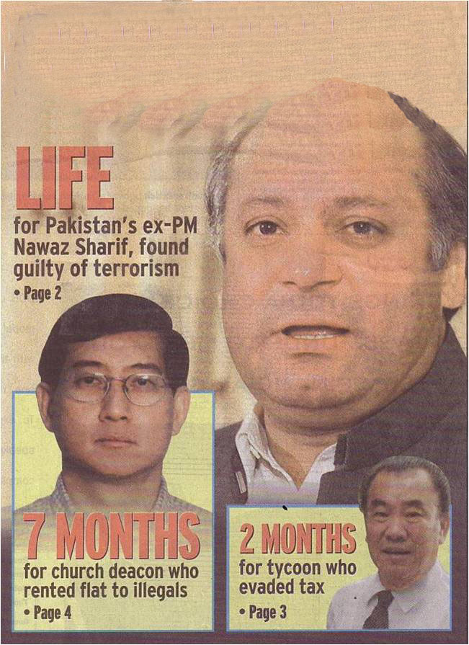

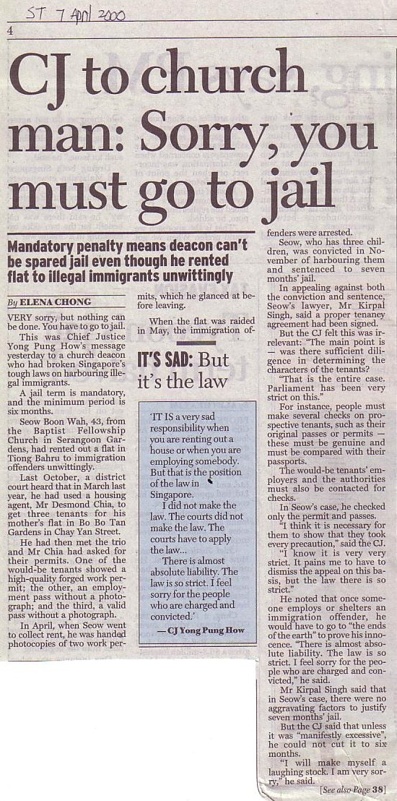
때때로 그리스도인들은 불공평하게 취급된다
감옥에 가다
바울은 로마의 가택연금 —그리고 최후를 맞이하게 된다
한 집사가 테러리스트와 탈세자와 함께 나타나 있는 알림

Slide 19
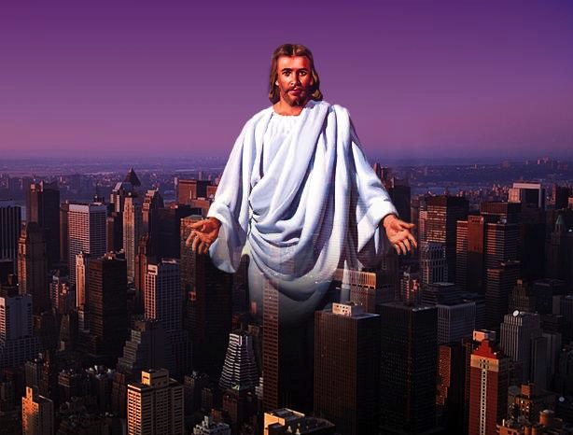
옥중 서신의 그리스도론
201a
 | 그리스도는… | 초점 | 설명
에베소서 | 머리 | 예수님의 하나됨 | 그리스도는 믿는 자들 사이의 장벽을 허무셨다
빌립보서 | 본보기 | 예수님의 태도 | 그리스도는 어려운 일을 어떻게 다루는지를 보여주셨다
골로새서 | 하나님 | 그리스도의 신성 | 그리스도는 인간의 철학보다 우월하다
빌레몬서 | 조정자 | 예수님의 용서 | 그리스도는 믿는 자들과 하나님과의 관계 그리고 서로간의 관계를 화해시키셨다

Slide 20
옥중 서신의 적용
202
서신 | 1세기의 문제 | 21세기의 문제 | 해결 (테마)
에베소서 | 유대인-이방인들의 충돌 (“우리중심주의") | 오직 중국인 오직 침례교 오직 어른 | 그리스도의 하나됨을 기억하자 (4:3)
빌립보서 | 핍박 투옥 죽음 | 사역 불편함 - 시간,잠 - 오락 | 예수님의 태도를 따라 살자 (2:5)
골로새서 | 그리스도의 신성을 부인함 | 뉴에이지 이단 | 그리스도의 신성을 선포하자 (2:9)
빌레몬서 | 주인/노예 (”자기중심주의") | 용서 고용주 / 고용자 / 다른 사람들 | 관계 안에서 화해하자 (vv. 17-18)

Slide 21


시련에 대해 어떻게 반응하는가?
201
말하기를… | 전략 | 기질 | 서신서
”난 괜찮아!" | 강행한다 | 담즙질 | 에베소서
”왜 나야?" | 우울 | 우울감 | 빌립보서
”난 잘 극복할거야" | 타협 | 낙천적인 | 골로새서
”지나 갈거야" | 무시한다 | 점액질 | 빌레몬서

Slide 22


175
로마
에베소
에베소서
릭 그리피스 박사 • 싱가폴 바이블 컬리지 • BibleStudyDownloads.org

Slide 23
신약 개요 (바울 서신)
38
124
39-41
”땅끝까지 이르러" (행 1:8)
행 9 13 14 15 16 18 21 27 28
4월 48-
9월 49
1
갈라디아
4월 50-
9월 52
2
에게해
봄 53-
5월 57
3
아시아
2월 60-
3월62
1
로마
봄 62-
가을 67
4
스페인
가을 67-
봄68
2
로마
여름 35-
37
다마스커스
안디옥
5월 57-
8월 59
재판
가을 49
공회
봄 68
교회의
확장
35 48 49 50 52 53 57 60 62 67 68 95
마태복음
누가
사도행전
마가복음
요한복음
Gal
정당화
1 Thess
들어올림
1 Cor
Eph
성화
연합
1 Tim
2 Tim
2 Thess
2 Cor
Col
환란
사도
신성
Titus
선교
목회
Romans
Philem
정의의
용서
복음서 & 사도행전
Phil
태도
사도바울 서편
1234
여행
감옥
로마
감옥에 갖힘
사도바울 서신, 카테고리, & 핵심 단어

Slide 24

무엇이 연합인가?
무엇이 교회와 교회간의 연합의 요건이 되는지 토의해보자.
Notes:
----- 미팅 노트 (25/2/14 12:48) -----
공동의 목표
양보 할 수 없는 중요한 신학
다른 사람을 우선시함
겸손함
-----미팅 노트 (8/10/15 21:15) -----
그리스도 이외에는 다른 것은 여유로운
----- 미팅 노트(8/3/16 11:27) -----
다른 사람을 더 존중하는

Slide 25
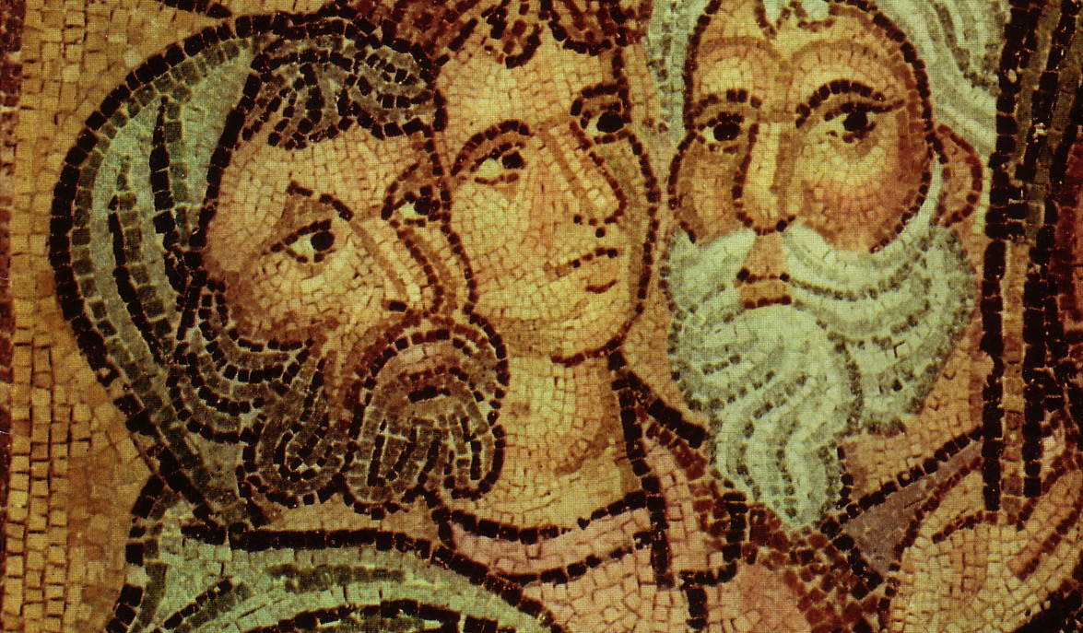
Parties at Corinth (1 Cor 1:10)
아
만
귀
바
행
당
게
승
귀
구D
당
바울
행동
당
아폴로
만세
귀하
게바
승리
귀하
구원자
Dvlpmnt
당

Slide 26
Slides on
에베소서 1

Slide 27

”우리/우리/우리의" & ”너" 에베소서1:3-14
178
”찬송하리로다 하나님 곧 우리 주 예수 그리스도의 아버지께서 그리스도 안에서 하늘에 속한 모든 신령한 복으로 우리에게 복 주시되 ⁴곧 창세전에 그리스도 안에서 우리를 택하사 우리로 사랑 안에서 그 앞에 거룩하고 흠이 없게 하시려고 ⁵그 기쁘신 뜻대로 우리를 예정하사 예수 그리스도로 말미암아 자기의 아들들이 되게 하셨으니 ⁶이는 그의 사랑하시는 자 안에서 우리에게 거저 주시는바 그의 은혜의 영광을 찬미하게 하려는 거이라 ⁷우리가 그리스도 안에서 그의 은혜의 풍성함을 따라 그의 피로 말미암아 구속 곧 죄 사함을 받았으니

Slide 28
”우리" & ”너" 에베소서1:3-14
178
^{”8}이는 그가 모든 지혜와 총명으로 우리에게 넘치게 하사 ⁹그 뜻의 비밀을 우리에게 알리셨으니 곧 그 기쁘심을 따라 그리스도 안에서 때가 찬 경륜을 위하여 예정하신 것이니 ¹⁰하늘에 있는 것이나 땅에 있는 것이 다 그리스도 안에서 통일되게 하려 하심이라. ¹¹모든 일을 그 마음의 원대로 역사하시는 자의 뜻을 따라 우리가 예정을 입어 그 안에서 기업이 되었으니 ¹²이는 그리스도 안에서 전부터 바라던 우리
로 그의 영광의 찬송이 되게 하려 하심이라
^{"13}그 안에서 너희도 진리의 말씀 곧 너희
의 구원의 복음을 듣고 그 안에 또한 믿어 약속의 성령으로 인치심을 받았으니. ¹⁴이는 우리의 기업에 보증이 되사 그 얻으신 것을 구속하시고 그의 영광을 찬미하게 하려 하심이라”
이방인
우리
너
대
유대인

Slide 29

”구원의 복음을 듣고 그 안에서 또한 믿어 약속의 성령으로 인치심을 받았으니 ¹⁴w이는 우리의 기업에 보증이 되사 그 얻으신 것을 구속하시고 그의 영광을 찬미하게 하려 하심이라 "
(엡. 1:13-14).
”하나님의 성령을 근심하게 하지 말라 그 안에서 너희가 구속의 날까지 인치심을 받았느니라"
(엡. 4:30).

Slide 30
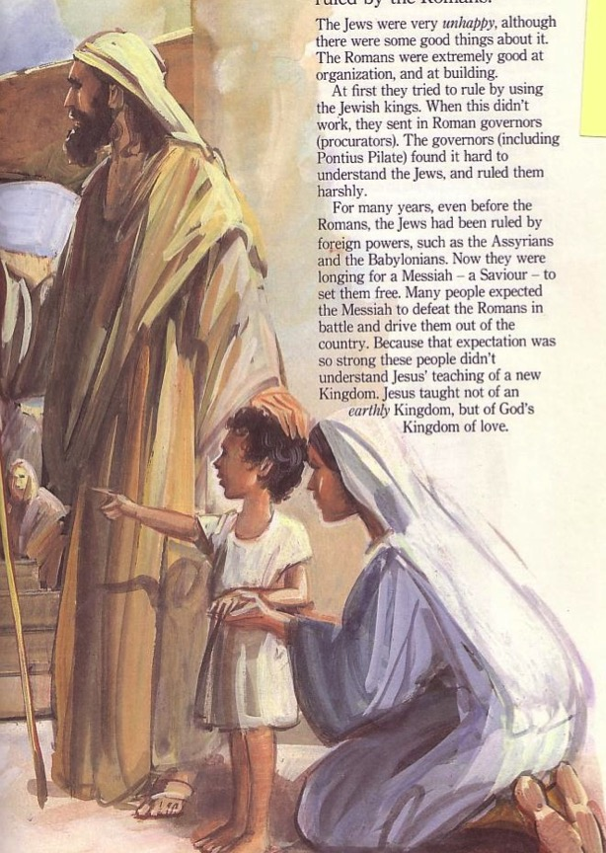
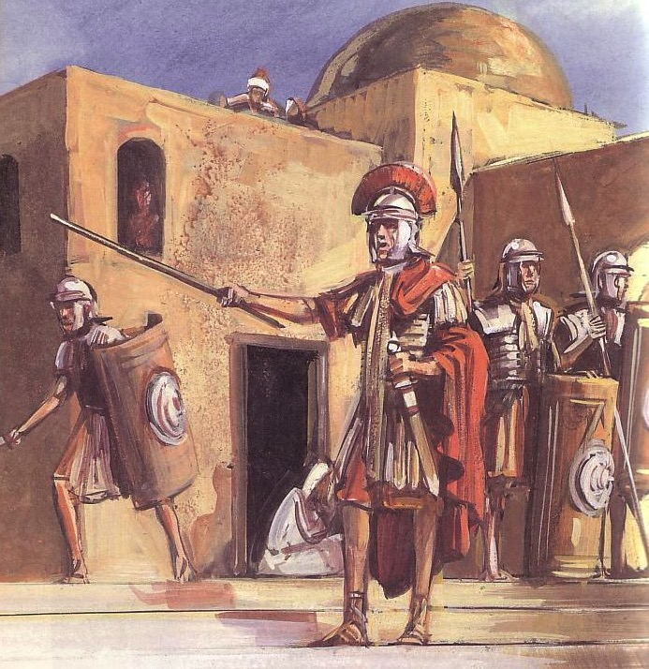
가끔 기독교인들은 다른 민족의 사람들을
좋지 않게 대한다
유대인
이방인
유일신
많은 금기사항
많은 신
적은 금기사항

Slide 31

동양이 서양을 만나다
글 스타일
히브리어
그리스어
시적 취향,
이미지 & 상징성
개요성 취향, 리스트들 그리고 중요항목
린 엠. “크리스마스: 진짜다”를 참조” 레이 반더 란의 인터뷰,
브레이크어웨이 잡지(2003 12월): 7-9.
Notes:
린 엠. “크리스마스: 진짜다”를 참조” 레이 반더 란의 인터뷰, 브레이크어웨이 잡지(2003 12월): 7-9.

Slide 32
동양 서양을 만나다
숫자
히브리어
그리스어
숫자를 질과
상징으로 본다
숫자를 일정한
분량으로 본다
린 엠. “크리스마스: 진짜다”를 참조” 레이 반더 란의 인터뷰,
브레이크어웨이 잡지(2003 12월): 7-9.
Notes:
린 엠. “크리스마스: 진짜다”를 참조” 레이 반더 란의 인터뷰, 브레이크어웨이 잡지(2003 12월): 7-9.

Slide 33
동양 서양을 만나다
하나님과의 관계
히브리어
그리스어
하나님과의 관계에서 공동체가 촛점이 된다
하나님과의 관계에서 개인이 촛점이 된다
린 엠. “크리스마스: 진짜다”를 참조” 레이 반더 란의 인터뷰,
브레이크어웨이 잡지(2003 12월): 7-9.
Notes:
린 엠. “크리스마스: 진짜다”를 참조” 레이 반더 란의 인터뷰, 브레이크어웨이 잡지(2003 12월): 7-9.

Slide 34
동양 서양을 만나다
영원한 삶
히브리서
그리스어
하나님의 나라는 이 삶에서 시작된다. 영원한 삶은 하나님과 하모니를 이루며 사는 삶이다.
하나님의 나라는 이 삶 밖에 있다. 영원한 삶은 이 삶 이후의 일이다.
린 엠. “크리스마스: 진짜다”를 참조” 레이 반더 란의 인터뷰,
브레이크어웨이 잡지(2003 12월): 7-9.
Notes:
린 엠. “크리스마스: 진짜다”를 참조” 레이 반더 란의 인터뷰, 브레이크어웨이 잡지(2003 12월): 7-9.

Slide 35
동양 서양을 만나다
죄
히브리서
그리스어
죄는 잘못된 행실이다.
그들은 믿음의 반응하는 사람 자체를 강조한다.
죄는 잘못된 행동&생각이다.
그들은 믿음을 아는 사람들을 강조한다.
린 엠. “크리스마스: 진짜다”를 참조” 레이 반더 란의 인터뷰,
브레이크어웨이 잡지(2003 12월): 7-9.
Notes:
린 엠. “크리스마스: 진짜다”를 참조” 레이 반더 란의 인터뷰, 브레이크어웨이 잡지(2003 12월): 7-9.

Slide 36
동양 서양을 만나다
하나님의 존재
히브리어
그리스어
하나님의 존재를 추정한다
하나님의 존재를 입증하려고 시도한다
린 엠. “크리스마스: 진짜다”를 참조” 레이 반더 란의 인터뷰,
브레이크어웨이 잡지(2003 12월): 7-9.
Notes:
린 엠. “크리스마스: 진짜다”를 참조” 레이 반더 란의 인터뷰, 브레이크어웨이 잡지(2003 12월): 7-9.

Slide 37
동양 서양을 만나다
믿음
히브리서
그리스어
관계와 개인
합리성보다는 하나님과의 관계를 위해 표현했다
지성과 비인격적으로
글을 입증하는 것을 통해 교리로 표현했다.
린 엠. “크리스마스: 진짜다”를 참조” 레이 반더 란의 인터뷰,
브레이크어웨이 잡지(2003 12월): 7-9.
Notes:
린 엠. “크리스마스: 진짜다”를 참조” 레이 반더 란의 인터뷰, 브레이크어웨이 잡지(2003 12월): 7-9.

Slide 38
동양 서양을 만나다
진리
히브리서
그리스어
경험적인
성경에서 누가 무엇을 했는지
경험을 통해서 믿음
진실은 Truth is unfolding and relative
과학적인 & 합립적인
성경에서 어떻게 일어났는지
믿음은 생각에서 온다
진실은 고정되고 변화지 않는다
린 엠. “크리스마스: 진짜다”를 참조” 레이 반더 란의 인터뷰,
브레이크어웨이 잡지(2003 12월): 7-9.
Notes:
린 엠. “크리스마스: 진짜다”를 참조” 레이 반더 란의 인터뷰, 브레이크어웨이 잡지(2003 12월): 7-9.

Slide 39
지금 민족의 다름은 어떤 의미인가?
유대인
이방인
유일신
많은 금기사항
다신
적은 금기사항

Slide 40
십자가는 민족의 다름을 무력화시켰다
유대인-이방인의 연합
Gentiles
평안의 매는 줄로 성령의 하나 되게 하신 것을 힘써 지키라 ⁴몸이 하나이요 성령의 하나이니 이와 같이 너희가 부르심의 한 소망 안에서 부르심을 입었느리라
에베소서 4:3-4
유일신
사랑이 금기를 이기다
유일신
사랑이 금기를 이기다
너희는 유대인이나 헬라인이나 종이나 자주자나 남자나 여자 없이 다 그리스도 예수 안에서 하나이니라
갈라디어서 3:28

Slide 41
에베소서의 북차트
175

Slide 42

우리는 사랑의 끈으로 하나입니다
우리는 사랑의 끈으로 하나입니다(2x)
하나님의 영으로 하나의 영으로 함께 하십니다
우리는 사랑의 끈으로 하나입니다

Slide 43
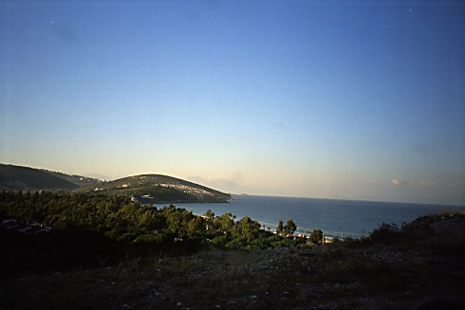
에베소 도시
주요 메뉴
에베소 도시
배경
요약
노래안의 말씀
1–3 장
4–6 장
결론
지역Location
관심 있는 지역들

Slide 44

로마 점령 지역 (50 BC-AD 100)
Roman Empire
벨첼, 초판, 166

Slide 45

장소 & 시기
176
바울은 그가 로마에 처음으로 수감되어 있던, 서기 60즈음에 이 편지를 에베소인들에게 썼다. 그는 또한 다른 “옥중 서신”인: 골로새서, 빌레몬서, 빌립보서를 썼다.
로마
에베소

Slide 46

바울의 첫번째& 2번때 전도여행
138-39

Slide 47
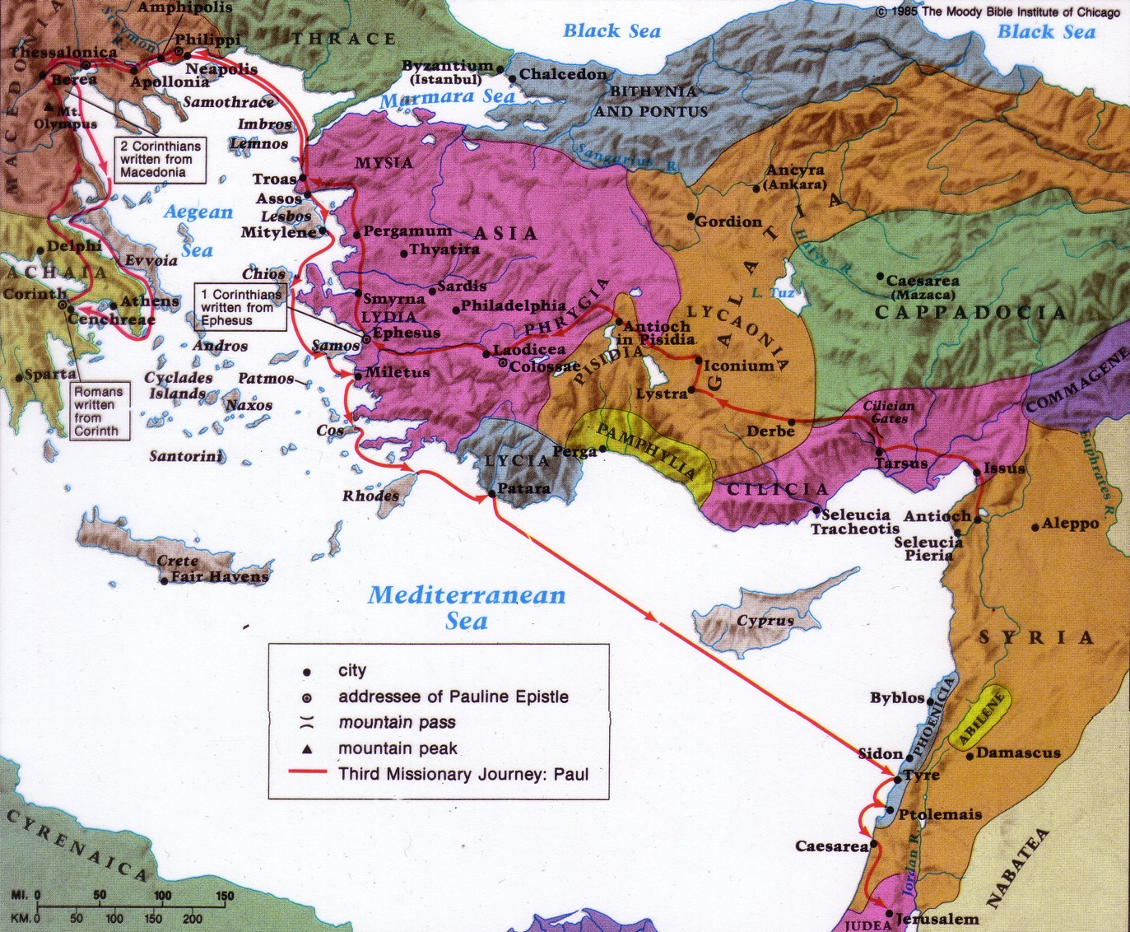
바울의 세번쨰 전도여행
140

Slide 48
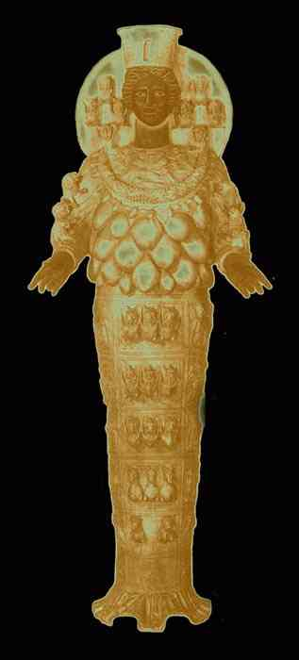
에베소의 특성
180d
아시아의 “첫번째” 도시로 알려졌다.
상업적, 국제적 무역을 주도하던 하나의 도시이다.
예술과 과학, 철학자들, 시인들, 예술가들과 연술가들.
종교 = 다이아나 숭배

Slide 49
수령인
176
에베소 교회는 1:1에 적혀있다.
어떤이들은 이 편지는 어떤 특정한 교회를 위한 것이 아닌 회보지일것이라고 말한다. 어떤 주요 원본에 “에베소에”라는 말이 빠져 있다. 이 서신은 바울의 다른 서신들과는 달리 개인적 인사말이 적고 그로 인해 회중을 위한 편지라는 것을 나타낸다고 볼 수 있다.
아마 양쪽의 관점이 조합된것일거이다.

Slide 50
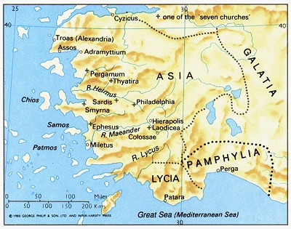
에베소는 아시아의 수도였다
349

Slide 51
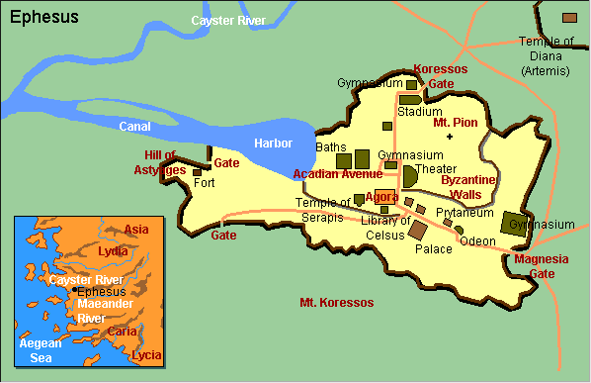
에베소 도시의 배치도

Slide 52
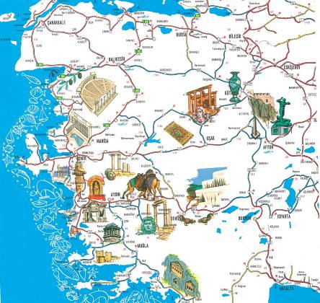
문화의 중심지

Slide 53

사진 앨범

Slide 54
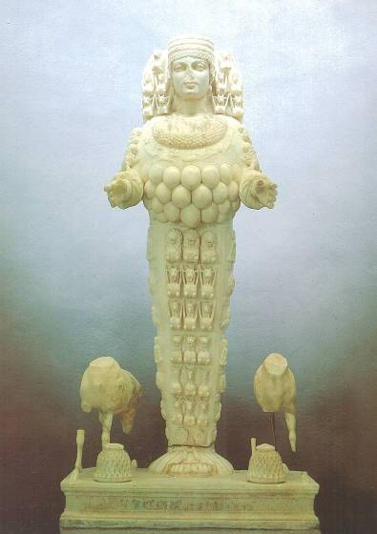
아르테미스, 다산의 신

Slide 55
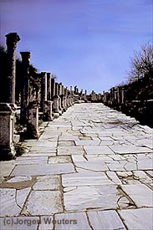
대리석 길
Notes:
대리석 도시, 전차 바퀴자국, 속도 제어, 지진 이후에 기둥을 다시 세움

Slide 56
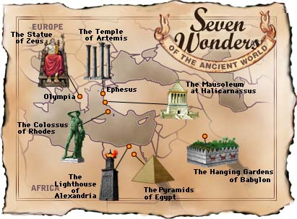
고대의 7대 불가사의

Slide 57

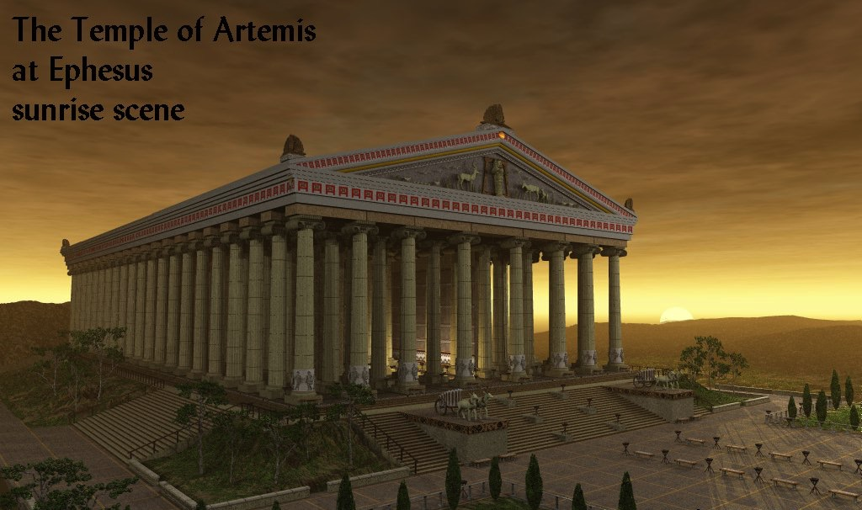
에베소의
아르테미스 신전
349
Notes:
다이아나-신들의 어머니, 127개의 기둥들, 아르테미스(그리스어), 다이아나(라틴)

Slide 58
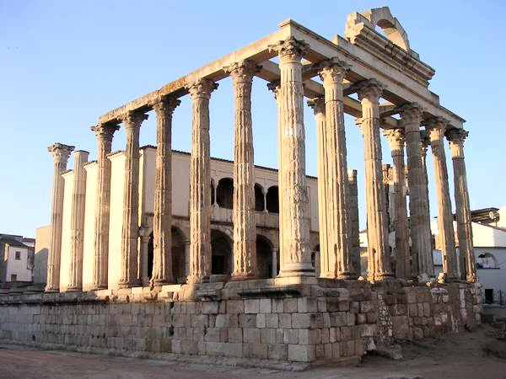
오늘날의 다이아나(아르테미스) 신전
349
Notes:
”로마 신화, 다이아나 (“하늘의” 또는 “신성의”) 수렵 그리고 달 그리고 태어남을 상징, 야생동물과 숲과 함께 한다, 모든 동물을 말로 통제하는 능력을 가졌다. 그리스 신화의 아르테미스와 같은 여신이며, 근원은 이탈리아이다. (http://en.wikipedia.org/wiki/Diana_%28mythology%29)
신전 127개의 대리석 기둥, 아르테미스 (그리스), 다이아나 (라틴)

Slide 59

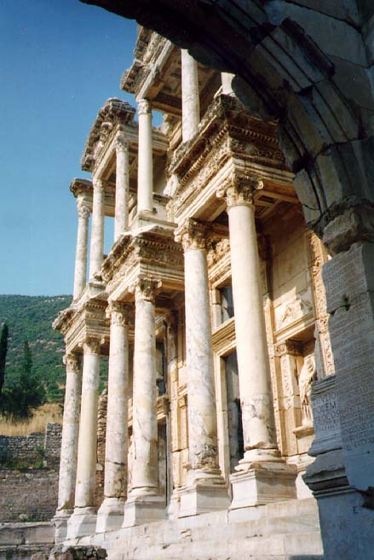
시저의 도서관
349
시저
Notes:
시저, 숭배: 시저에게 절하거나 죽거나

Slide 60
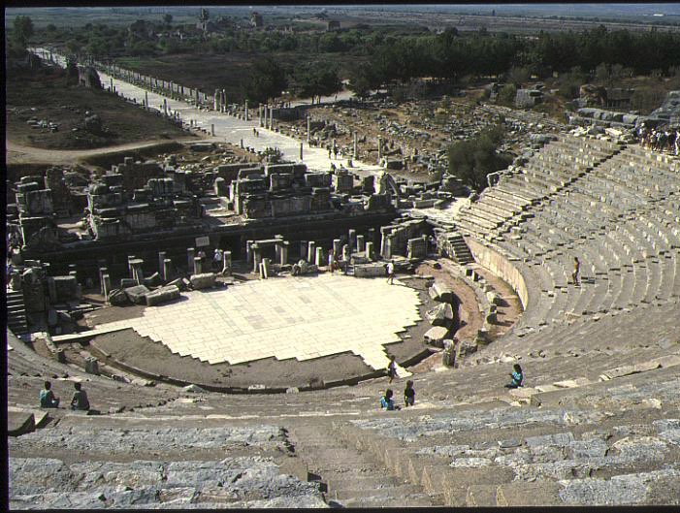
사도행전에 나오는 극장 19:29
180a

Slide 61
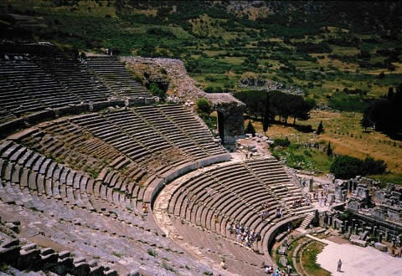
극장 좌석수 25,000
테아'-아트-론
349
사도행전 19:29
Notes:
에베소 사람이 폭동으로 부터 피했던 장소, 사도행전19:29에서

Slide 62
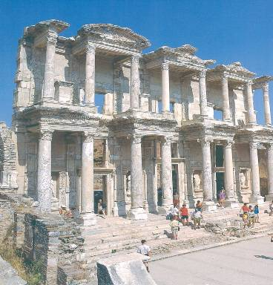
도서관
349

Slide 63
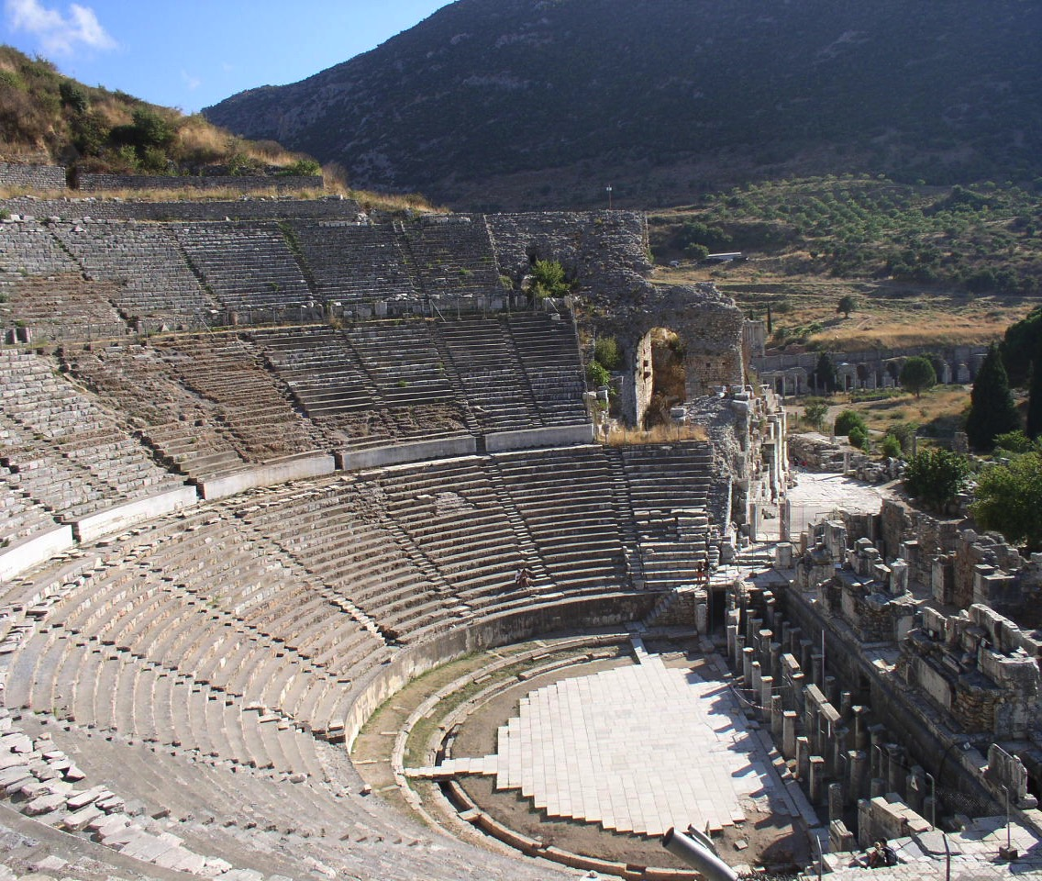
원형 경기장
349

Slide 64
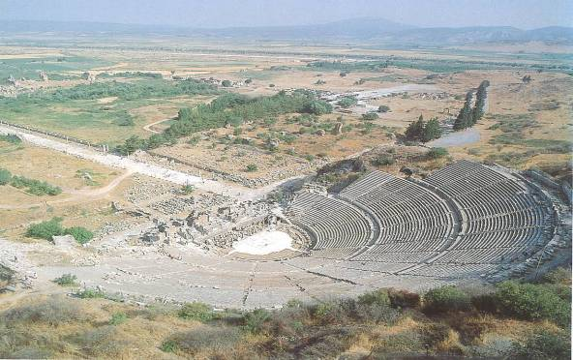
아르카디언 에비뉴
349

Slide 65
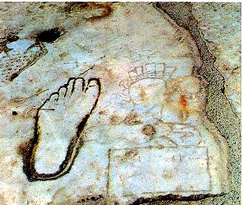
비도덕적 & 문맹을 위한 안내판
349

Slide 66
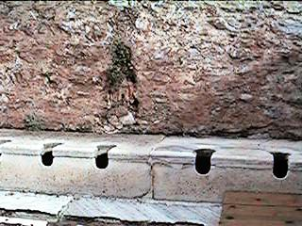
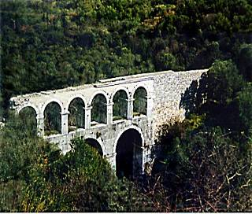
화장실 그리고 수도시설
349

Slide 67
BACKGROUND
주요 메뉴
에베소 도시
배경
요약
성경노래
1–3 장
4–6 장
결론
저자
시기
주요 인물
청취자
특색
목표

Slide 68

배경
저자
시기
주요 인물
청취자
바울
감옥서신 (서기 60)
에베소 출신의 두기고

Slide 69

저자
176
외부 증거:
초대교회는 바울이 저자임을 만장일치로 인정하고 있다.
에라스무스의 논쟁 (16세기) 그리고 급진적인 독일 학파들 (19 세기) 이 오늘날 바울 서신의 논쟁을 극대화 시켰다.
내부적 증거:
바울이 저자임이 1:1 그리고 3:1에 쓰여져 있다.
스타일과 내용의 일치함이 바울이 저자임을 보여준다.

Slide 70
성격
177
목적: 다양하게 정의 내려짐
귀신론 & 영에 대한 강조
기도
에베소서는 어떤 신약 보다 8개의 긴 문장이 그 어떤 신약의 문장들 보다 길다. (1:3-14, 15-23; 2:1-7; 3:1-13, 14-19; 4:1-7, 11-16; 6:17-18)
모든 신약의 글들이, 유대인과 이방인의 연합을 분명하게 설명하며 강조하고 있다

Slide 71
교회에
대한
비유들
배경
몸
성전
신비
새사람
신부
군인

Slide 72
에베소의
문제점들
배경
천국을 기대하지 않음
용서하지 않음
죄에 굴복하다
민족간의 분쟁
다른 사회와 같음
역활에 대한 태도

Slide 73
글 쓴
목적
배경
격려의 편지
받은 것들에 관함
하나님의 목적과 계획
그리스도 안에서 한 몸
하모니를 이루며 삶

Slide 74
목적
177
어린 기독교인들의 주님 안에서의 영적 성장을 위한 기본적인 필요는:
하나님과의 관계에 관함과 그리스도 안에서 본인들의 새로운 신분인 유대인 기독교인들과 같은 상속자임에 대한 자각이 커짐 (1–3)
사랑안에서 그들이 연합함으로 하루 하루의 삶이 빛 가운데 사는 것을 경험함

Slide 75
Outline
MAIN MENU
에베소 도시
배경
요약
성경노래
1–3 장
4–6 장
결론

Slide 76
에베소서의 북차트
175

Slide 77
요약
178
처음 부분은(엡 1-3) “그리스도안에 있는 우리의 유산” 또는 그리스도인의 삶 가운데서 일 하시는 하나님에 대해 그리고 있다. 여기에는 많은 부분이 그리스도인들의 하늘 나라의 신분에 대한 내용이 포함되어 있다. 바울은 또한 유대인과 이방인들이 교회안에서 똑같은 신분으로 연합하는것에 대해 설명하고 있다.
그리스도의 축복이 동등한것은 이미 유대인들에게 예정된것이다. (1:3-23)
구원의 경험과 그리스도 안에서의 유대인과의화해. (엡 2)
지식과 힘이 성장 (엡 3)

Slide 78
1–3 장
요약
하나님의 일:
구속
계시
부활
화목
선포
성화

Slide 79
요약
178
두번째 부분은 (4-6장) 그리스도인들이 매일의 삶 가운데서 유대인-이방인간의 사랑안에서 하나됨을 보여줌으로 세상에 그리스도의 사랑을 나타내는 “그리스도안에서의 삶”을 그리고 있다.
- 바울은 유대인-이방인의 연합, 거룩함, 순복, 그리고 모든 삶의 머리됨의 책임감을 실천하며 사는 그리스도인의 삶에 대해 말한다. (4:1–6:9)
- 바울은 사단을 물릴칠 그리스도인들이 입어야 할 갑옷에 대해 말한다. (6:10-20)

Slide 80
4–6 장
요약
그리스도인들이 해야 할 일:
연합
회개
거룩함
순복함
파워

Slide 81
핵심 장
”그러므로 주 안에서 갇힌 내가 너희를 권하노니 너희가 부르심을 입은 부름에 합당하게 행하여 모든 겸손과 온유로 하고 오래 참음으로 사랑 가운데서 서로 용납하고 평안의 매는 줄로 성령의 하나 되게 하신 것을 힘써 지키라.”
엡 4:1–3

Slide 82
노래안의 성경
주요 메뉴
에베소 도시
배경
요약
노래안의 성경
1–3 장
4–6 장
결론
엡 3:20-21

Slide 83


에베소서 3:20-21
우리 가운데서 역사하시는 능력대로 우리의 온갖 구하는 것이나
생각하는 것에 더 넘치도록 능히 하실 이에게
교회 안에서와 그리스도 예수
안에서
영광이 대대로 영원 무궁하기를 원하노라 아멘

Slide 84
1–3 장
주요 메뉴
에베소 도시
배경
요약
노래안의 성경
1–3 장
4–6 장
결론
개요
강조
적용

Slide 85
Slides on
에베소서 2

Slide 86
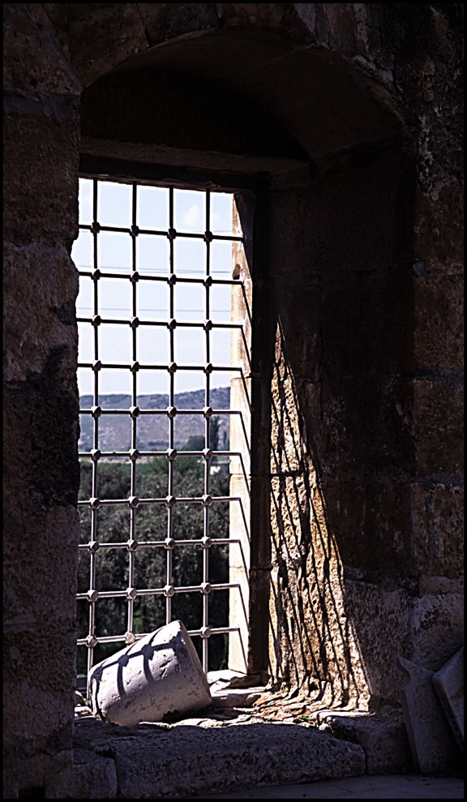
예수 그리스도의 유산을 이해 하기
에베소서 1–3

Slide 87
에베소서의 개론1–3
하나님의 구원의 역사
하나님의 구원의 선물
유대인과 이방인의 화해
그리스도의 몸으로 하나됨
부여된 기도

Slide 88

안전함을 확정하고 보증하는
인치심
Notes:
바울 시대, 왁스로 편지를 봉했다: (1) 누가 보낸건지 주인의 도장이 안에 세겨진다, 그리고 (2) 안의 내용을 보호한다. 이렇게 함으로 받는 사람이 안심하고 이 내용이 사실임을 받아드릴 수 있다.

Slide 89

구원
의
확정
Notes:
바울은 이것을 통하여 성령님의 우리 구원을 확정하신다는것을 비유하고 있다. 우리의 구원은 안전히 봉해졌다(엡. 1:13-14).

Slide 90
정결한 마음 주시옵소서
정결한 마음 주시옵소서, 오 주님
정직한 영을 새롭게 하소서
졍결한 마음 주시옵소서, 오 주님
정직한 영을 새롭게 하소서
존 카터©1992 베켄호스트 프레스, 주식회사
CCLI #2588988

Slide 91
정결한 마음 주시옵소서
나를 주님 앞에서 멀리하지 마시고
주의 성령을 거두지 마옵소서
그 구원의 기쁨 다시 회복 시키시고
변치 않는 맘 내 안에 주소서
존 카터©1992 베켄호스트 프레서, 주식회사
그리스도인들의 기도는 로마서 10장의 빛가운데에서 하는 기도와 같아야 하지 않을까?

Slide 92
왜 주님이 우리를 구원했을까?
영원한 그의 은혜를 보여줌!
”이는 그리스도 예수안에서 우리에게 자비하심으로써 그 은혜의 지극히 풍성함을 오는 여러 세대에 나타내려 하심이니라” (엡 2:7)

Slide 93
어떻게 하나님께서 우리를 구원하셨나?
그분의 은혜로 –우리의 힘이 아닌
”너희가 그 은혜를 인하여 믿음으로 말미암아 구원을 얻었나니 이것이 너희에게서 난것이 아니요 하나님의 선물이라 행위에서 난 것이 아니니 이는 누구든지 자랑치 못하게 힘이니라” (엡 2:8-9)

Slide 94
왜 하나님께서 우리를 구언했을까?
우리의 선한 행위를 통해 하나님의 선함이 드러난다!
”우리는 그의 만드신바라 그리스도 예수 안에서 선한 일을 위하여 지으심을 받은 자니 이 일은 하나님이 전에 예비하사 우리로 그 가운데서 행하게 하려 하심이니라” (엡 2:10)

Slide 95
헤롯 성전의 분할
지성소
성소
제단
성전
뜰
제사장의 뜰
이스라엘의 뜰
이방인의
뜰
여인의 뜰

Slide 96
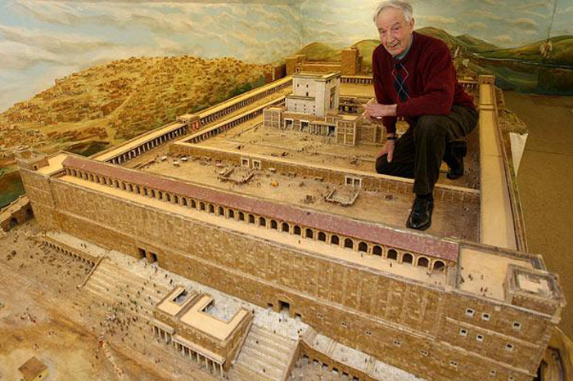
헤롯 성전의 분할

Slide 97
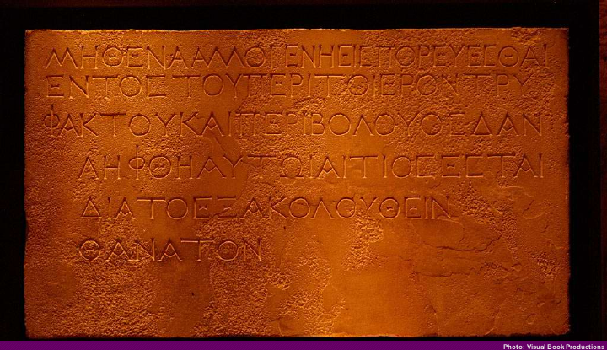
이방인들을 위해 담을 허실것을 경고하고 있다
에베소서 2:14
”그는 우리의 화평이신지라 둘로 하나를 만드사 중간에 막힌 담을 허시고 "
“성전에 파티션 그리고 울타리를 쳐서 외국인들이 못들어 오게 하라.
누구든지 이를 어기면 죽음에 이르게 되리라.
Notes:
https://sjoelupton.wordpress.com/2013/01/06/no-intruders-allowed/
"Just over a week ago I was standing in the Istanbul Museum of Archeology looking at something that can only be described as extraordinary. On the third floor, in a not too prominent location, there is a stone with an inscription in Greek. If I had not been with a friend who had pointed it out to me (let alone that got us into the exhibit even though it was technically closed) I would have probably missed its significance.
The stone from the dividing wall between the Court of Gentiles and the Court of Israel in Herod's Temple. (1st century A.D.)
The stone is an unassuming piece of limestone that is very common in Israel and throughout the Middle East. This piece of limestone, however, served a very specific purpose. Inscribed on the face of the stone is a warning to any presumptuous Gentiles that might want to invade the sanctity of Jewish holy places. The stone reads:
"No intruder is allowed in the courtyard and within the wall surrounding the temple. Whoever enters will invite death for himself."
This stone sat in Herod's temple in Jerusalem from the time of the temple expansion by Herod in 20-19 B.C. until the Romans sacked Jerusalem and destroyed the temple in 70 A.D. This marker was to serve as a barrier beyond which the unclean Gentiles were simply not permitted. This stone made a distinction between who could worship in the temple and who couldn't.
It is a distinction that God never intended.
A quick comparison (which can be found in any halfway decent study Bible) between Solomon's Temple and Herod's Temple reveals that there was no such thing as a "Court of Gentiles" in the original design of God's temple. It was never God's original design that one group of people who fear and worship God should be separated from another group of people who fear and worship God. Regardless of the outward characteristics or inward inclinations toward sin, no man or woman should ever be separated from the flock when it comes time to worship Yahweh. As God said through the prophet Isaiah (Is. 56:7) and repeated by Jesus himself (Mt. 21:13) "My house shall be called a house of prayer for all peoples."
This attitude of making distinctions among equals and cutting people off from worshipping the King is part of what Jesus is addressing in Matthew 23 as he stands before the Pharisees and the Scribes and condemns them with some of the strongest words we have record of him saying. This chapter is a polemic in which Jesus pronounces seven woes to the religious leaders of the day. He calls out their hypocrisy and rightly accuses them of doing everything they do to be seen as holy by the people and not before Holy God. One of the most chilling statements is the first of the woes: "Woe to you, scribes and Pharisees, hypocrites! For you shut the kingdom of heaven in people's faces. For you neither enter yourselves nor allow those who would enter to go in." This condemnation strikes at the heart of conservative evangelicalism in America. The sad reality looming behind most of our churches glossy advertising and overbearing welcome committees is that the world perceives us welcoming only to those of our own ilk. Behind the "First Baptist Church of So and So Welcomes You" sign they see a church that welcomes those who dress like we do, talk like we do, work where we work, live where we live and sin like we sin. If we truly read the Bible the way it is written then we would see that our prejudiced attitudes (no matter how far we try to bury them) draw more wrath from the Son of God than the woman who has had five husbands and is shacking up with a man she isn't married to at the moment (see John 4). Unfortunately most of us read the Bible just deeply enough to reinforce our preconceived biases. The reason the world sees Christianity as the religion of xenophobes, homophobes, Islamophobes, misogynists, racists, pro-death penalty, warmongering Republicans is because many of us are those things. Reputation is because of repetition. We must let the Gospel of Jesus Christ shatter our prefabricated, cookie-cutter notions about sin and grace and forgiveness. We must abandon our bumper-sticker Christianity. Let me be clear: the Bible never calls the Church to tolerate sin in any form whatsoever. What the Bible calls for is the unconditional love of the Church for those that find themselves tempted to and caught in sin.
If we ever intend to love people without conditions then we can be assured of a few things: first, we're going to get some on us. You can't love someone without getting in their mess and you can't get in their mess without getting dirty. Loving alcoholics may mean going and getting them from a bar. Loving prostitutes may mean going to some of the less-prestigious parts of town and rescuing them from that life. Second, loving people demands sacrifice. Loving people is not easy, it is not clean and it will cost us tremendously. On the other hand, judging people is easy, judging people is clean but judging people will cost us our souls. God has not called his Church to be an instrument of judgement and wrath, instead he has called us to be gracious bearers of his holy image. If we make an error in this then let it be an error on the side of grace. Leave it to God to open and shut the kingdom of heaven, let us simply lay down our lives to proclaim his grace to all who will listen until the day he returns."
(cf. Elwell & Yarborough, Readings from the First-Century World, 83)

Slide 98

주는 평화
주는 평화, 막힌 담을 모두 허셨네
주는 평화,
주는 평화
(반복)
주는 평화 2 중 1

Slide 99
주는 평화
염려다 맡기라,
주가 돌보시리.
주는 평화,
주는 평화.
(반복)
주는 평화 2 중 2

Slide 100
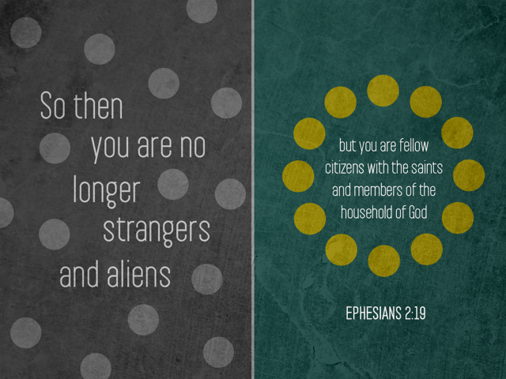
에베소서
2:19

Slide 101
현실에 적용
구원에 대한 확신을 가져야 한다
어떤 일을 만날지라도 하나님을 찬양하라
율법주의 주의하라
교회안에서 평화를 구하라
민족적 & 문화적 그룹의 연합을 이루라
중보적 기도
아가페적 사랑

Slide 102
Slides on
에베소서 3

Slide 103

특별 허가 (엡 3:2)
”…너희가 알듯이 하나님께서 이방이들에게 그의 은혜를 확대하기 위해 내게 특별한 책임을 맡기셨다.. "
(NLT 직역)
"…너희가 하나님께서 너희를 위해서 내게 청지기적 사명을 주셨다는것을 들었다"
(NAU 직역)
"administration" (NIV)
"dispensation" (KJV)
oivkonomi,a (Greek)
oi;koj (house) + no,moj (law)
»관리하는 책임감, 가정, 지침서, 사무를 관리하는 것" (BDAG)
바울의 특별 허가 전 (이방인들이 율법안에서 이스라엘을 통해 하나님께로 나아옴)
바울의 특별 허가 (이방인과 유대인은 하나님의 은혜안에서 동등함)

Slide 104
에베소서의 특별 허가
180f
믿음을 통한 은혜에 의한 구원
(6)
교회
(3:2, 9)
(1)
타락 이전
(2)
양심
(3)
정부
(4)
가부장적
(5)
모세
(2:15)
(7)
밀레니어l
(1:9-10)
이스라엘 ≠ 교회
점진적인 계시
폴 벤웨어, 마지막 때의 예언 이해하기, 2d ed.를 참조 (시카고: 무디, 2006), 88

Slide 105
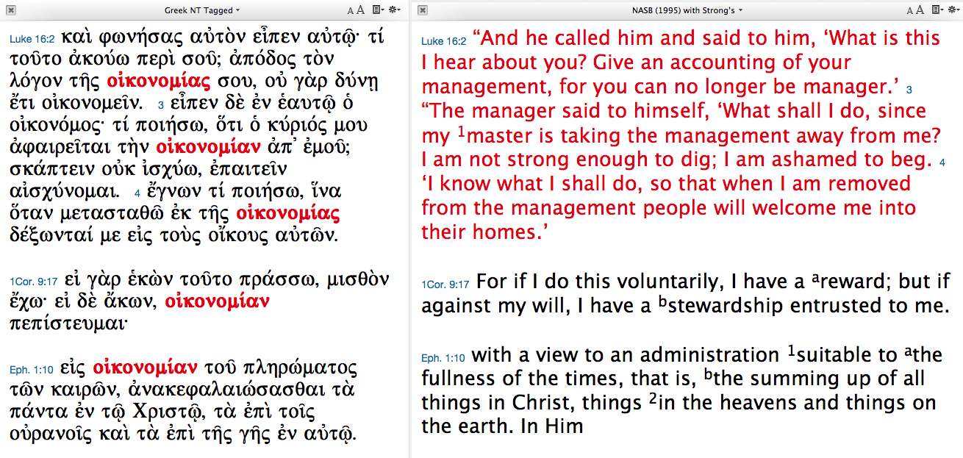
신약에 나오는 oivkonomi,a
180f
누가복음 16:2
누가복음 16:2
그를 불러 물었다. ‘내가 너에 대해서 들은 소문이 도대체 어떻게 된 것이냐? 더 이상 내가 너에게 재산을 맡길 수 없으니 지금까지 네가 맡아 하던 일을 다 정리하라’
고전 9:17
고전 9:17
나는 아무에게도 매이지 않았으나 더 많은 사람을 얻으려고 스스로 모든 사람의 종이 되었습니다.
엡 1:10
엡 1:10
그것은 떄가 되면 하늘과 땅에 있는 모든 것이 그리스도 안에서 하나가 되도록 하는 것입니다.
Notes:
Change the Chinese text at the left into other languages

Slide 106
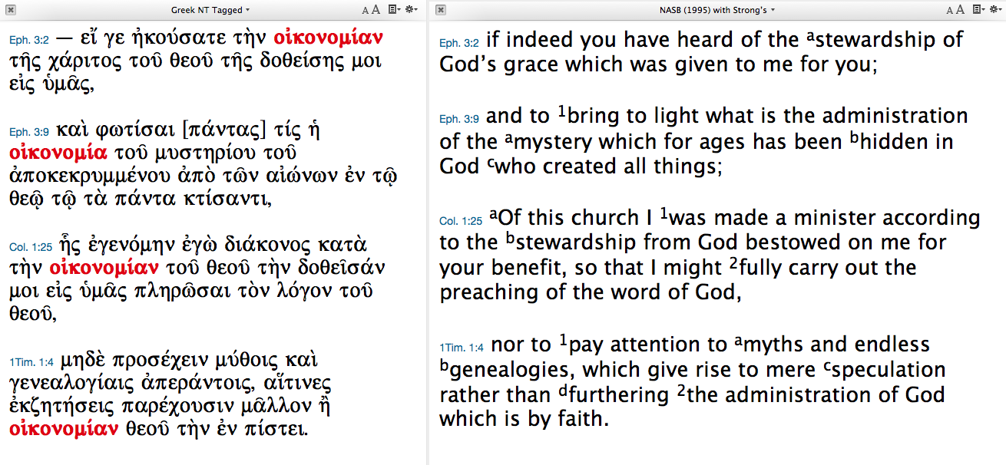
신약에 나오는 oivkonomi,a
180f
엡 3:2
엡 3:2
여러분을 위해 하나님이 나에게 주신 은혜의 직분에 대해서 여러분은 분명히 들었을 것입니다.
엡 3:9
엡 3:9
또 모든것을 창조하신 하나님 안에 오래 전부터 숨겨졌던 신비로운 계획이 어떤 것인가를 모든 사람에게 분명히 알리기 위해서입니다.
골 1:25
골 1:25
나는 하나님의 말씀을 여러분에게 아낌없이 전하라는 사명을 받은 교회의 일꾼입니다.
딛전 1:4
딛전 1:4
신화나 끝없는 족보 이야기에 집착하지 못하게 하시오. 그런 것은 무가치한 변론만 일으킬 뿐 믿음으로 구원을 받는 하나님의 계획을 아는 데는 아무런 도움을 주지 못합니다.
Notes:
Change the Chinese text at the left into other languages

Slide 107
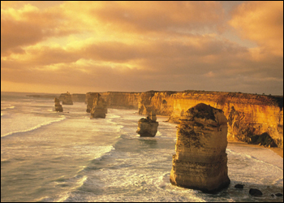
사도의 은사는 무엇인가?
열두 사도
(멜버른, 호주)

Slide 108
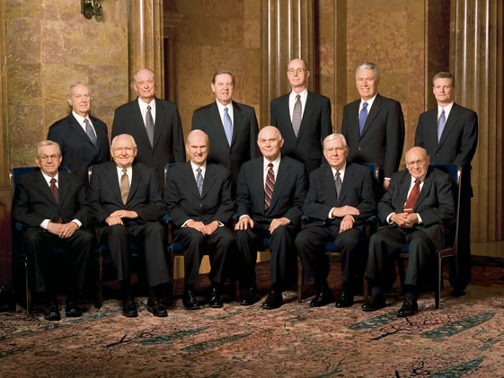
오늘날에도 사도가 있는가?
몰몬에서는 ”네!” 라고 한다

Slide 109
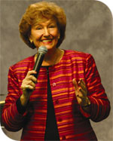
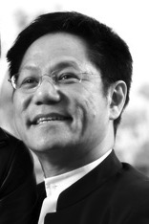

싱가폴 자신들의 사도들이라고 주장함

Slide 110
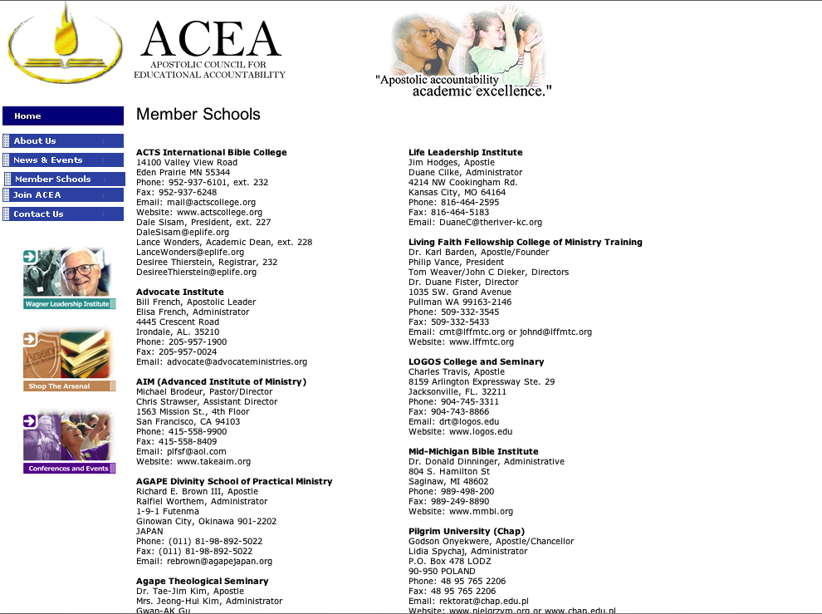
교육적 책임을
위한 사도적 공회
TOUCH Equipping Stations System (TESS) Lawrence Khong, Apostle
Rev. Yong Tai Tong, Director
Blk 750A Chai Chee Road #04-01
Technopark @ Chai Chee
싱가폴 469001
연락처: 011-65-64249400
팩스: 011-65-64249500
이메일: taitong.yong@touch.org.sg
웹사이트: www.FCBC.org.sg

Slide 111
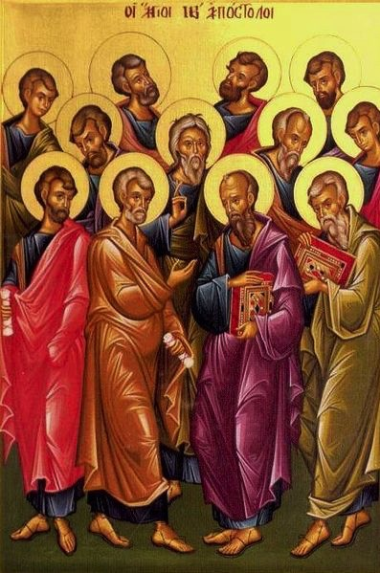
오늘날에도 사도가 있는가?
20
하나님의 집(교회) 은:
”너희는 사도들과 선지자들의 터 위에 세우심을 입은 자라 그리스도 얘수께서 친히 모퉁이 돌이 되셨느니라” (엡 2:20)

Slide 112


모퉁이돌은 고대 건축에 있어서 처음에
놓여지는 돌이다
20
”보라 내가 한 돌을 시온에 두어 기초를 삼았노니 곧 시험한 돌이요 귀하고 견고한 기초 돌이라 그것을 믿는 자는 급절하게 되지 아니하리로다”(이사야 28:16)

Slide 113
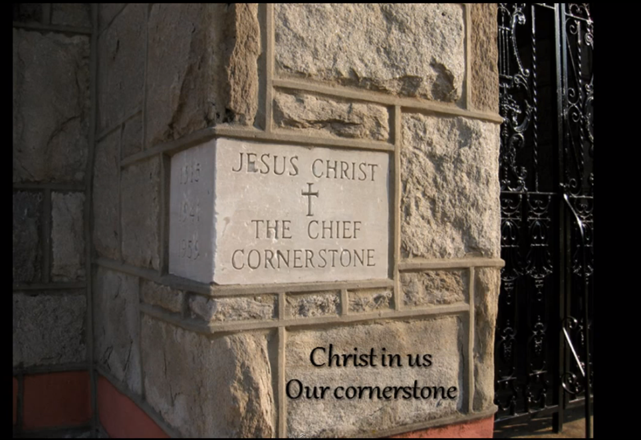
어떤이는 그리스도를 좀 더 문자
그대로”모퉁이돌”로 취한다
20

Slide 114
하나님의 집(엡 2:19-22)
19
갖추어지지 않은 은사
(엡 4:12b)
목사-교사들
전도자
교사들
갖추어진 은사
(엡 4:11-12a)
기초: 사도들 & 선지자들 (엡 2:20)
기초: 주 예수 그리스도 (고전3:11)
챨스 스윈돌 “영적 은사 스터디 가이드”를 참조 (아이에프엘, 1983), 7

Slide 115
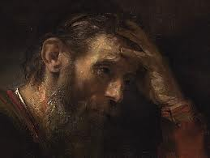
사도의 은사는 무엇인가??
20
‘’거룩한 계시, 확실한 권위, 그리고 기적을 통한 진정성으로 기름부으신 은사로 이 땅에 교회를 세움."

Slide 116


성경적 역활
Dr. Rick Griffith
International Baptist Church of Singapore
22 May 2005
지금 어렴풋함

Slide 117
Slides on
에베소서 4

Slide 118
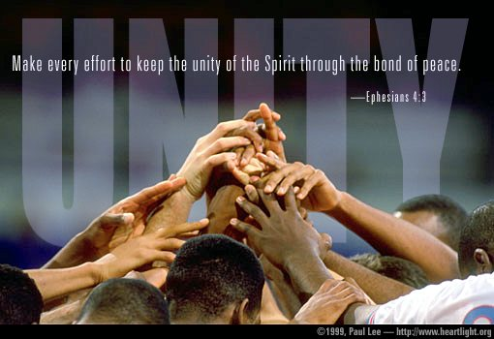
Ephesians 4:3
Make every effort to keep the unity of the Spirit through the bond of peace.

Slide 119
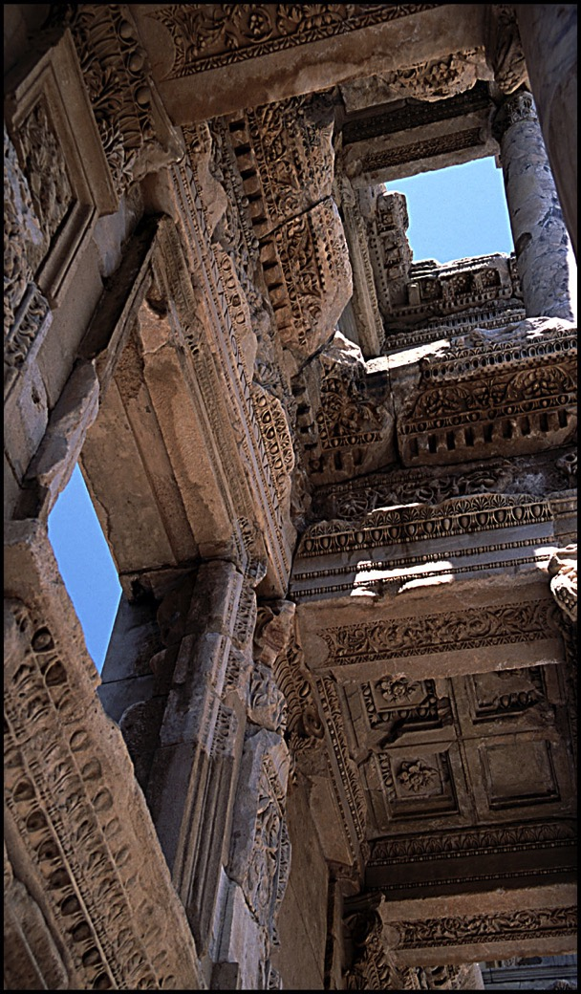
Ephesians 4:1–5:21
Unity
Walking with God

Slide 120
What unites us (Eph. 4:4–6)?
Body – fellowship of believers (Church)
Spirit – Holy Spirit activates fellowship
Hope – of the future
Lord – to whom we belong
Faith – singular commitment
Baptism – sign of entry into the Church
God – our Father keeps us for eternity

Slide 121
The Do's (4:17–5:2)
Put off your old self (4:17-22)
Think anew (4:23)
Be holy (4:24)
Tell the truth (4:25)
Do not sin in anger (4:26-27)
Don't steal (4:28)
Speak graciously (4:29)
Be kind, compassionate & forgiving (4:31–32)
Imitate God's love (5:1-2)

Slide 122
Ephesians 4
Dr. Rick Griffith
International Baptist Church of Singapore
22 May 2005

Slide 123
Ephesians at a Glance
175

Slide 124
Ephesians 4:1-16
Call to Unity (1-6)
Way to Unity (7-16)
  Ascension (7-10)
  Roles (11-12a)
  Purpose (12b-13)
  Results (14-16)

Slide 125
Let's see Eph. 4:11-13
Roles
  The What
Purpose
  The Why

Slide 126
What are our roles?
What is the pastor-teacher supposed to do?
What are the people supposed to do?
The issue in Eph. 4:11-13

Slide 127
Main Point #1
The What
Christ called pastor-teachers to equip you for your ministries
(11-12a)
Notes:
The Lord Jesus designed Tom and me to be shepherds who will train the sheep to use their gifts.
Read 11-12a.

Slide 128


"The Professionals"
Evangelists
Prophets
Teachers
Apostles
Pastor-
Notes:
Christ gave four types of equippers to the church. I know it looks like five, but hold on. I'll explain in a minute.

Slide 129
The Gift of Prophecy
What is it?
Is it here today?
Notes:
Some equippers were apostles.

Slide 130

Prophets
Hebrew: nabi
a mouthpiece for God
"spokesman, speaker, prophet"
Greek:
prophetes
"one who speaks for God, proclaiming what God wants to make known"
Notes:
Some equippers were prophets.

Slide 131
What is Prophecy?
"knowing this first of all, that no prophecy of Scripture comes from someone's own interpretation. For no prophecy was ever produced by the will of man, but men spoke from God as they were carried along by the Holy Spirit"
2 Peter 1:20-21 (ESV)

Slide 132

Tests of a True Prophet (Deut. 18:18-20)
Predictions 100% true
Worships the LORD

Slide 133
God's Household
Pastor-Teachers
Evangelists
Teachers
Foundation: Apostles & Prophets (Eph 2:20)
Foundation: The Lord Jesus Christ (1 Cor. 3:11)
Notes:
On top of this are the other gifts of verse 11.

Slide 134

A Stern Warning
(Rev. 22:18-19)
"I warn everyone who hears the prophecy of this book:
If anyone adds anything to them, God will add to him the plagues described in this book.
If anyone takes words away from this book of prophecy, God will take away from him his share in the tree of life and the holy city, which are described in this book"
Notes:
Since prophets ended with the last prophecy of John in Revelation 22:18-19, any prophecy today would be adding to Scripture, so we need not concern ourselves with this gift either.

Slide 135

Evangelists
Is Billy Graham the standard?
Notes:
Some equippers are evangelists.
We often think of evangelists only as those who share Christ like Billy Graham…

Slide 136


Pastor-Teacher
Too often we think only of those with the position of pastor-teacher
Notes:
Some equippers are pastor-teachers.

Slide 137

Christ is the Good Shepherd
Notes:
Of course, Christ is the Good Shepherd, but here we're talking about guys like Tom and me—as well as others in our body who shepherd others.

Slide 138
The Dual Gift
And He gave
some, apostles;
and (de) some, prophets;
and (de) some, evangelists;
and (de) some, pastors and (kai,) teachers
[
[

Slide 139


The Only "Dual" Gift
Pastor
Teacher
Protection
Study
Discipline
Instruction
Leading
Applying
Caring
Warning
Notes:
While not every teacher will be a pastor, every pastor must be a teacher.

Slide 140

Toughest Job in the World
The Forum
"Of course, feel free anytime to let me know what you think of the job I'm doing as your pastor."

Slide 141

Ephesians 4:11-12 (KJV)
The Comma
v. 11
KJV
And He gave
some, apostles;
and (de) some, prophets;
and (de) some, evangelists;
and (de) some, pastors and (kai,) teachers
v. 12
KJV
for (pro,j) the perfecting of the saints,
for (ei,j) the work of the ministry,
for (ei,j) the edifying of the body of Christ.
This implies the gifted men do all three ministries!
Notes:
The KJV translation here is unfortunate as it puts the ministry solely into the hands of the pastors!
Here's where a comma after "the perfecting of the saints" gives pastors a three-fold job!

Slide 142
The Advertisement Read…
"Wanted: Pastor for a growing church—a real challenge for the right man. Must know about all problems of birth, life, sickness and death. Must know how to operate and fix copier. Able to sound learned at times but most of the time sounds like good-ole-Joe. Must pretend he likes hearing women talk. Applicant's wife must be both stunning and plain, never discouraged. Applicants will undergo evaluation by a committee of 100 to determine sanity."
Notes:
This advertisement actually appeared in a local newspaper:

Slide 143


What's inside the church?
Women
Worship
Men
Finances
Super
Pastor!
Helps
Visitation
Marketing
Grass Cutting
Notes:
I actually found "Super Pastor" on a website for "Crossroads Christian School" in Corona, CA! He does it all…

Slide 144
"Equipping" (NAU, 4:12)
"to prepare" (NIV)
"Equipping" (NAU, 4:12)
"to prepare" (NIV)
katartismo,j (katartismos = noun)
equipping, training
katarti,zw (katartizo = verb)
mend, restore, set right,
make complete

Slide 145
katarti,zw (katartizo = verb) mend, restore, set right, make complete
katarti,zw (katartizo = verb)
mend, restore, set right,
make complete
NAU 1 Thessalonians 3:10
complete what is lacking in your faith
NIV Hebrews 13:21
equip you with everything good for doing his will
Notes:
1. Equipping the saints is best for both the pastor and for the people.
a) Equipping others is best for me as a pastor-teacher.

Slide 146

Don't Expect Leadership to Hold the Sun!
Notes:
(1) The pastor who does all the work of ministry himself will soon burn out—like trying to hold the sun!
(2) Pastor John was the chief carpenter at his new church building, so he couldn't preach well and ended up leaving the church.

Slide 147

Ephesians 4:11-12 (NASB)
v. 11
NASB
And He gave
some as apostles,
and (de) some as prophets,
and (de) some as evangelists,
and (de) some as pastors and (kai,) teachers.
v. 12
NASB
for (pro,j) the equipping of the saints
for (ei,j) the work of service
to (ei,j) the building up of the body of Christ.
God gave gifted men to train others to do ministry!

Slide 148
Ephesians 4:11-12 (NIV)
v. 11
NIV
It was he who gave
some to be apostles,
and some to be prophets,
and some to be evangelists,
and some to be pastors and teachers.
v. 12
NIV
to prepare God's people
for works of service
so that the body of Christ may be built up.
God gave gifted men to train others to do ministry!

Slide 149

Why No Comma?
v. 12
NIV
to prepare God's people
for works of service
so that the body of Christ may be built up.
All have the same "grace" (4:7)
The church is one body with parts that need each other (1 Cor. 12)
All are called and have the same armor (6:10-17)
God gave gifted men to train others to do ministry!
Notes:
Most of the ministry is God's grace through the MEMBERS—not the leaders!
You all need to belong; so each of you should have a ministry here
If I don't train you to do the ministry yourself then I will rob you of the blessing of battling for Christ.
The pastor who refuses to equip makes his people lazy.

Slide 150

B. As pastor-teachers our role is to train you for your own ministry (12a)
Pastor-
Teachers
EQUIP
DO
Works of
Service

Slide 151
How are we equipping?
Women
Worship
Clare
Karen
Becky
Men
Susan
Ansel
Budmaa
Pastor-
Teachers
Finances
Vong
Bill
Maya
Andrew
Rick C.
Helps
Joe
Cynthia
Soul Care
Kurt
Marketing
?
Grass Cutting
Notes:
a) We are willing to do servant roles, but this should not be our chief focus.
(1) The apostles refused to neglect God's Word to serve food in Acts 6.
(2) While Christ washed his disciples' feet, He did this only once—doing it all the time would have detracted from his equipping ministry (John 13).
b) We must equip you in the Word of God.
c) We must equip you how to pray.
d) We plan to show you many tasks and then get out of the way so you can do them alone.
KAREN: mid January, which is by Kay Arthur: Lord, Heal My Hurts

Slide 152
Flow of Eph. 4:11-13
Roles
  The What
Purpose
  The Why

Slide 153
Your being equipped will make the church like Christ
(12b-13)
The What
The Why
Main Point #1
Main Point #2
Christ called pastor-teachers to equip you for your ministries
(11-12a)
Notes:
Our training you will result in us becoming like Jesus!

Slide 154

Encourages us (12b)
Results of Equipping
Christ-likeness
(13c)
Notes:
Our training you will make us like Jesus in three ways:
(1) Equipping builds us in the faith

Slide 155


The Meaning of "Build Up"
oivkodomh.n
Upbuilding
Strengthening
Encouragement
Building
Structure

Slide 156

The Same Word for "Build Up"
NIV Ephesians 4:16
From him the whole body, joined and held together by every supporting ligament, grows and builds itself up in love, as each part does its work.

Slide 157
The Same Word for "Build Up"
NAU Ephesians 4:29
Let no unwholesome word proceed from your mouth, but only such a word as is good for edification according to the need of the moment, so that it will give grace to those who hear.

Slide 158
Encourages us (12b)
Results of Equipping
Christ-likeness
(13c)
Unites us (13a)
Teaches us (13b)
Matures us (13c)
Notes:
ENCOURAGES: Basically, it means that one result of the pastor-teacher's equipping is that the people will be encouraged as they do the work of ministry.
B. Equipping unites us in the faith (13a).
1. A church that expects its pastor to serve them ends up selfish and divided.
2. When each member feels needed because of his or her ministry contribution, the body unites together in mutual dependency
C. Equipping teaches us about Christ (13b).
1. A true knowledge of Christ includes his character—giving, etc.
2. We ought to be continually growing in understanding the many wonders about Christ—and this comes through the pastor's equipping ministry.
D. Equipping matures us to be like Christ (13c).
[The goal of this equipping is Christ-likeness.]
1. God desires the body to become as mature and perfect as Christ Himself.
2. Maturity cannot happen when believers push their entire ministry onto the pastor's shoulders—the "fullness of Christ" comes only through the hard knocks of ministry.

Slide 159

Why did God bring you here?
Notes:
(1) You didn't come because you see this church as a finished product!
(2) You didn't come due to us offering the variety of programs of a large church.
(3) Maybe you came because someone twisted your arm!
(4) Each of us actually came due to a perceived need—a need to meet with God, a need to connect with people, or another need—which raises the question…

Slide 160



God's Design for Church Leadership
Pastor-
Teachers
EQUIP
DO
Works of
Service

Slide 161

—Main Idea—
Christ called Tom and me to equip you to be like Christ!
—Main Idea—
Christ called pastor-teachers to equip you to be like Christ !

Slide 162

So What?
So what?

Slide 163
Action Points
Your Role
  How can your pastor-teacher(s) better equip you for your unique role to better minister together?
  What role are you being equipped for?
Notes:
(1) How can the pastor-teachers better equip you?
(a) We seek to prioritize our ministry responsibilities around the Word and prayer (Acts 6:1-7).
(b) This means that some minor things may have to go undone.
(c) Who wants equipping in evangelism? Budmaa can help.
(2) What role are you being equipped for?
(a) Let us know your areas of passion—and we'll set you loose!
(b) Do you know your spiritual gift(s)?

Slide 164

Response Form
Ministry/Servant Response Form
Please list your area of interest to serve.
Name: ________________________________________ Date:________________
E-mail:________________________________________
Phone: home _______________ hp______________________ office_______________
Usher
Set Up & Take Down
Administration
Deacon
Women's Ministry
Worship leader/Song leader
Musician: what instrument___________________________
Vocalist
A/V Tech
Evangelism/Outreach
Missions
Small group leader
Nursery worker
Children SS teacher
Food service
Prayer Ministry
Pastoral Care
Other____________________________________________
Comments:_________________________________
__________________________________________
Notes:
Can tick/check more than one
Pastoral Care

Slide 165
Action Points
Your Role
  How can the pastor-teachers better equip you for your unique role here?
  What role are you being equipped for?
Your Goal
  What character trait of Christ are you trusting God to equip in you this next year?
  How can we better help you develop here?
Notes:
(1) How can the pastor-teachers better equip you?
(a) We seek to prioritize our ministry responsibilities around the Word and prayer (Acts 6:1-7).
(b) This means that some minor things may have to go undone.
(c) Who wants equipping in evangelism? Budmaa can help.
(2) What role are you being equipped for?
(a) Let us know your areas of passion—and we'll set you loose!
(b) Do you know your spiritual gift(s)?

Slide 166
Chapters 4–6
MAIN MENU
CITY OF EPHESUS
BACKGROUND
OUTLINE
SCRIPTURE IN SONG
CHAPTERS 1–3
CHAPTERS 4–6
CONCLUSION
Overview
Emphasis
Application

Slide 167
Slides on
에베소서 5

Slide 168
The Don'ts (5:3-18)
Sexual immorality (5:3)
Greed (5:3)
Impurity (5:3)
Obscenity (5:4)
Foolish talk, coarse joking (5:4-5)
Drunkenness (5:18)

Slide 169




When someone is drunk…

Slide 170


Ephesians 5:18-20 NLT
Don't be drunk with wine, because that will ruin your life.
Instead, be filled with the Holy Spirit,
¹⁹singing psalms and hymns and spiritual songs among yourselves, and making music to the Lord in your hearts. ²⁰And give thanks for everything to God the Father in the name of our Lord Jesus Christ.

Slide 171
Results of Spirit Filling (5:18-21)
Be filled with Spirit (5:18)
Sing psalms, hymns and spiritual songs (5:19a)
Make music to the Lord (5:19b)
Always be thankful (5:20)
Submit to one another out of reverence for Christ (5:21)

Slide 172
Ephesians 5:21–6:9
Submission in the family of God

Slide 173
Slides on
에베소서 6

Slide 174
Family Life = Relationships Between…
husband and wife (5:21–33)
parents and children (6:1-4)
masters and slaves (6:5-9)
Specifics:
Marriages should show mutual submission
Raise children to obey their parents
Employers & employees are both responsible

Slide 175

6:10-20 Armor of God
Ephesians 6:10-20
The Armor
of
God

Slide 176


Free
Bible
images
CONTRIBUTION
Ephesians 6:10-20
THE CHRISTIAN'S ARMOUR

Slide 178


Slide 179


Slide 180


Slide 181


Slide 182


Slide 183


Slide 184


Slide 185


Slide 186


Slide 187


Slide 188


Slide 189


Slide 190


Slide 191


Slide 192


Slide 193


Slide 194

Roman Soldier

Slide 195

Pieces of the Armor
180i-j
Helmet (17a)
Breastplate (14b)
Sword (17b)
Belt (14a)
Shield (16)
Shoes (15)

Slide 196
The weapons
Weapons | Roman Function | Spiritual Meaning | Defends Against Accusa-tions of… | Practical Applica-tions
Belt of Truth (14a) | Held up flowing robe and sword | Integrity | Hypocrisy | Ask one to note your inconsis-tencies
Breastplate of Right-eousness (14b) | Protected vital organs | Imputed righteous-ness | Never being able to conquer sin | Discover position in Christ
Shoes that lead to Peace (15) | Sure footing and mobility to fight anywhere | Availability in evangelism | Uselessness in sharing the gospel | Share gospel at lunch
Shield of Faith (16) | Extinguished fiery arrows & fended off swords | Faith in God | Inability to fight temptations | Avoid magazine racks
Helmet of Salvation (17a) | Protected from head injury | Security of salvation | Doubt of salvation | Memorize eternal security verses
Sword of the Spirit (17b) | Attacked the foe or defended against attack | God's Word, the Bible | Inadequacy of God's Word (lies about us or God) | Read Bible 15 minutes each day

Slide 197



Use Your Weapons!

Slide 198
Conclusion
MAIN MENU
CITY OF EPHESUS
BACKGROUND
OUTLINE
SCRIPTURE IN SONG
CHAPTERS 1–3
CHAPTERS 4–6
CONCLUSION
Q&A
Recap

Slide 199

RECAP: The Book of Ephesians
RECAP: The Book of Ephesians
Written in AD 60 at the first Roman imprisonment to strengthen Jew-Gentile unity in Ephesus to show love as a witness
God's work of redemption and sanctification
Response: the Christian's walk of unity, repentance and power
Key verses in 4:2-3 extol us to live a life worthy of the calling we have received

Slide 200
Black

Slide 201





Group Members
Chia Choon Yee
Goa Kong Yong
Jeffery Chua
Eugenia Goh
Hoong Lai Yee

Slide 202





Group Members
August Lai
Alex Quong
James Ong
Sue Tan
Tang Teng Foong

Slide 203


NT Survey link at BibleStudyDownloads.org
Get this presentation for free!
Notes:
NT Survey (ns)

